Slide 1

[내부자료]
threadpoolexecutor
2024.05.22
다이렉티드코리아
김수현

Slide 2
ThreadPoolExecutor
threadpoolexecutor (threadpool.py)
pool = ThreadPoolExecutor(max_worker = 5)
put()
future = pool.submit(func , i)
queue.get(future)
get()
result = queue.get()
return future.result()
Task(main.py)
for i in range(10):
Task를 10으로 제한
th0 | th1 | th2 | th3 | th4
T0 | T1 | T2 | T3 | T4 | T5 | T6 | T7 | T8 | T9

Slide 3
동작 원리
put()
동시에 worker 5개 사용 ( Thread 5개 사용 )
작업이 끝난 worker (thread) 는 작업하지 않은 Task 찾아 실행
th0 | th1 | th2 | th3 | th4
worker
func::[0]
func::[1]
func::[2]
func::[3]
func::[4]
T0 | T1 | T2 | T3 | T4 | T5 | T6 | T7 | T8 | T9
Task
th0 | th1 | th2 | th3 | th4
worker
func::[3]
func::[4]
func::[1]
func::[2]
func::[5]
T0
T1 | T2 | T3 | T4 | T5 | T6 | T7 | T8 | T9
Task
queue.put(future)
T0
...
start
Queue

Slide 4
동작 원리
put()
worker (Thread)의 순서와 관계없이 동작이 끝난 후에도 다음 Task를 찾아 동작
th0 | th1 | th2 | th3 | th4
worker
func::[4]
func::[2]
func::[3]
func::[5]
func::[6]
T0 | T1
T2 | T3 | T4 | T5 | T6 | T7 | T8 | T9
Task
queue.put(future)
Queue
T0 | T1
...
start

Slide 5
동작원리
get()
Queue 특징으로 순서대로 start 부터 꺼냄
start
Queue
T0 | T1 | T2 | T3 | T4 | T5 | T6 | T7 | T8 | T9
…
queue.get().result()
output[0] | output[1] | output[2] | output[3] | output[4] | output[5] | output[6] | output[7] | output[8] | output[9]

Slide 6
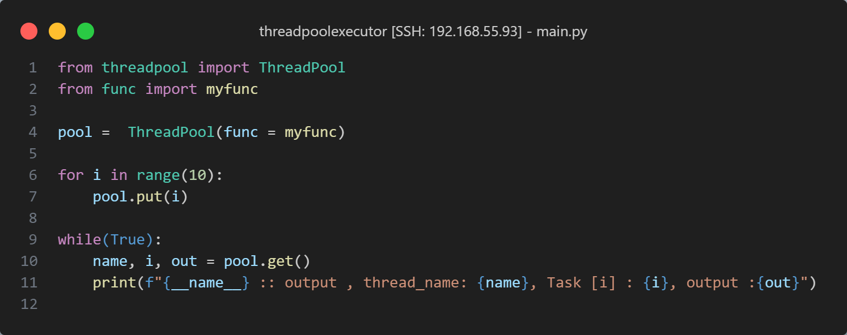
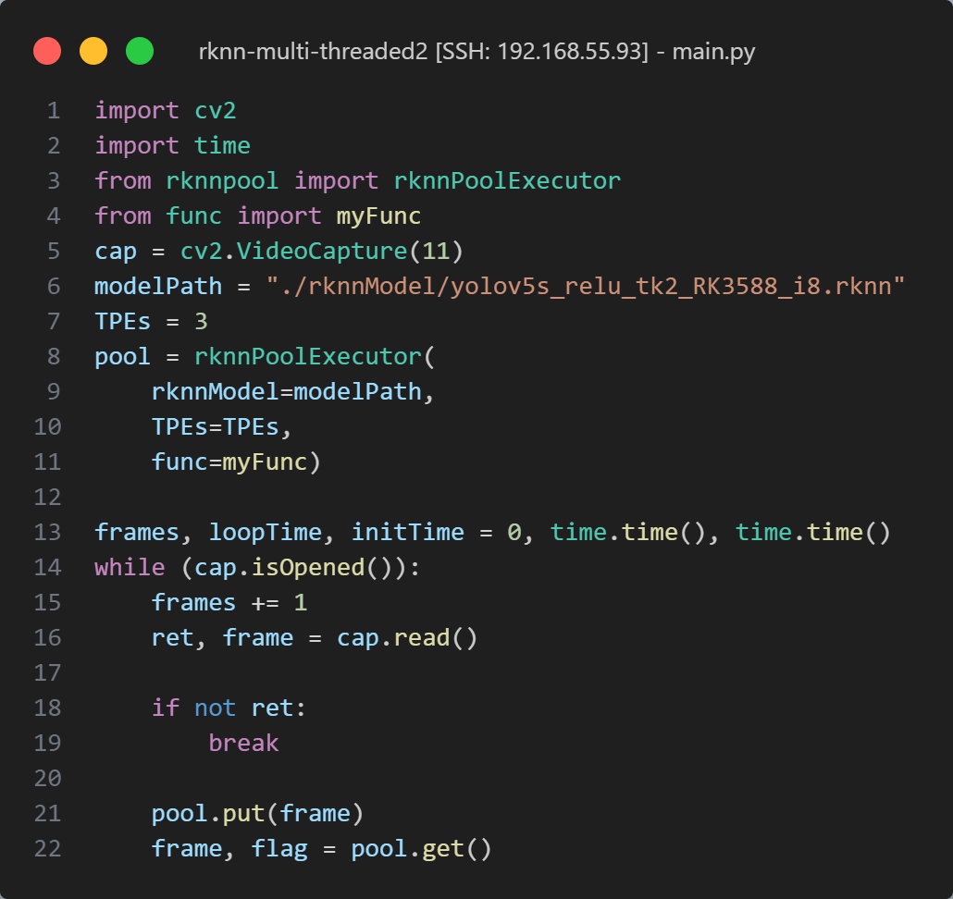
main.py

Slide 7
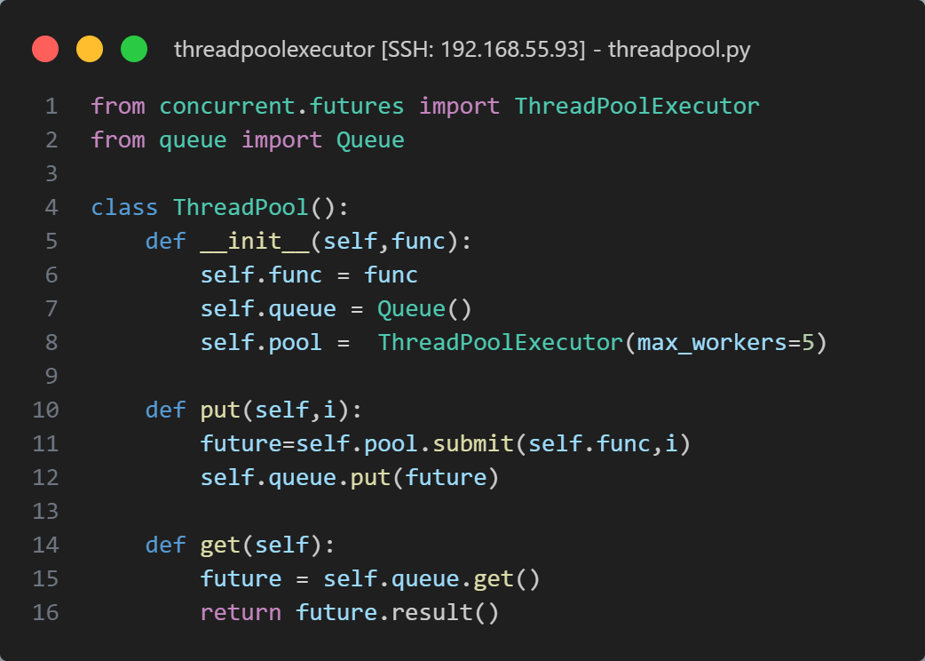
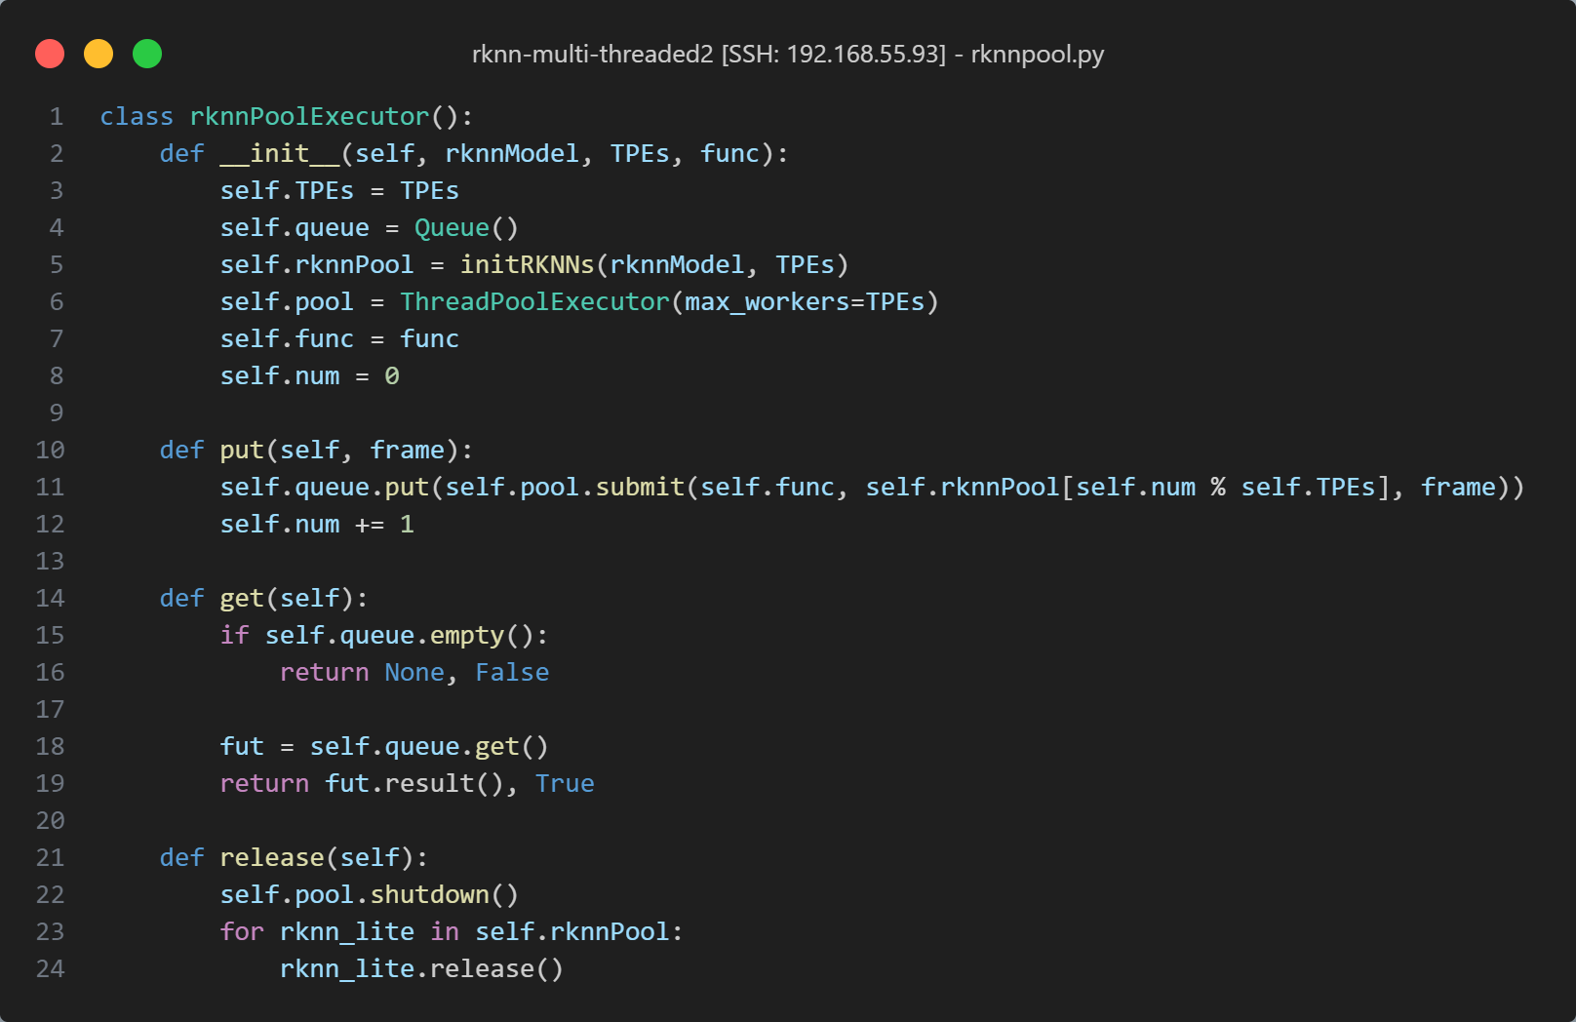
threadpool.py

Slide 8
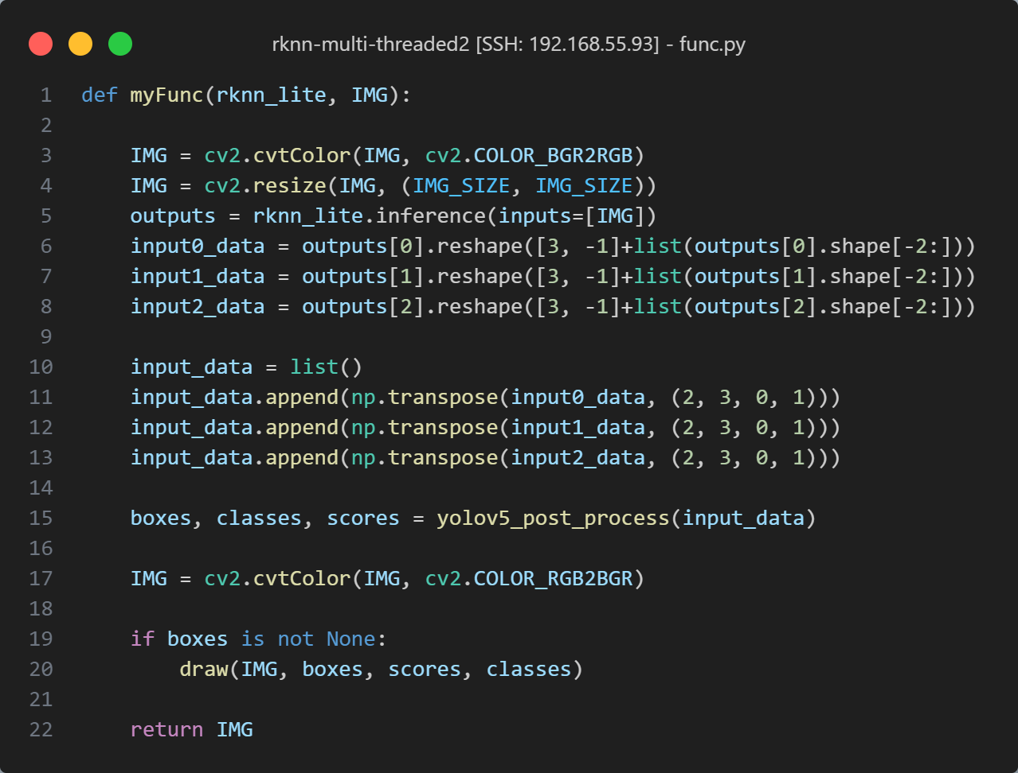
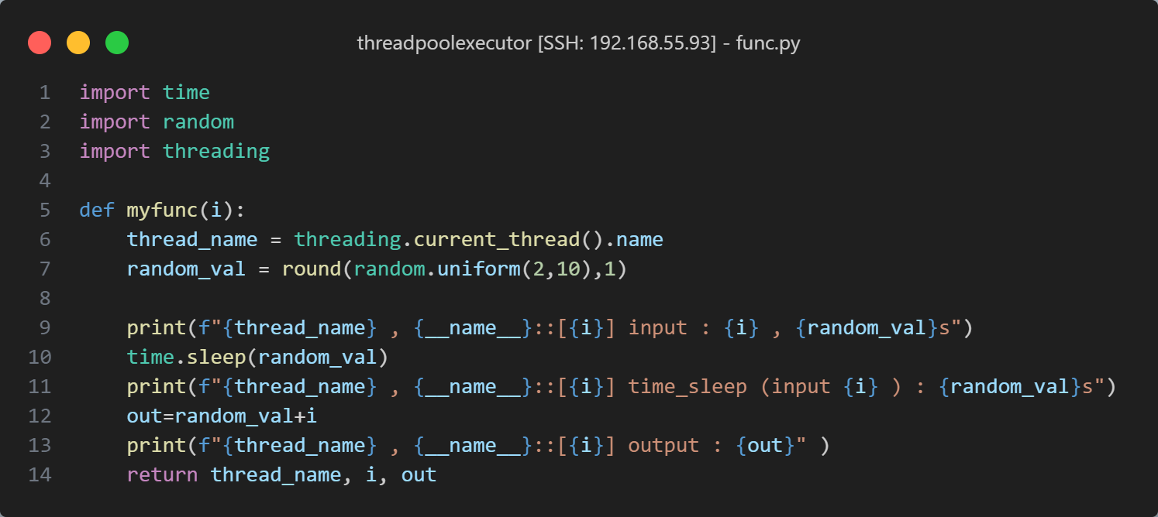
func.py

